Slide 1

Predviđanje otkazivanja letova korišćenjem alogritama mašinskog učenja

Slide 2
sadržaj
01
02
03
04
05
06
IDEJA
Prikupljanje podataka
PRETPROCESIRANJE PODATAKA
LOGISTIČKA REGRESIJA
RANDOM FOREST
UPOREĐIVANJE PERFORMANSI

Slide 3
01
idejA

Slide 4
Značajan uticaj na putnike i avio-kompanije
Neugodnosti i finansijski gubici
Unapređenje efikasnosti avio-kompanija i poboljšanje iskustva putnika

Slide 5
02
Prikupljanje podataka

Slide 6
Skup podataka sa Kaggle-a
Informacije o letovima u SAD za 2008. godinu
Obiman, 7.009.727
Svaki red - jedan let sa detaljnim informacijama
Na početku 30 kolona, kasnije smanjeno

Slide 7


najbitnije kolone
Cancelled - da li je let otkazan ili ne
Distance - udaljenost između dva aerodrome
DepTime - stvarno vreme poletanja
CRSDepTime - planirano vreme poletanja
ArrTime - stvarno vreme sletanja
CRSArrTime - planirano vreme sletanja

Slide 8
pretprocesiranje podataka
03

Slide 9
Standardne procedure pretprocesiranja:
Izbacivanje nebitnih kolona :
'Unnamed: 0', 'TailNum', 'CancellationCode', 'Diverted', 'CarrierDelay', 'Year’
Provera i popunjavanje nedostajućih vrednosti - pomoću srednje vrednosti
Izbacivanje visoko koreliranih kolona - smanjenje redudantnosti podataka
Analiza distribucije podataka - identifikacija outlier-aUklanjanje outlier-a
Balansiranje podataka
Podela podataka na train i test skup - 80:20
Standardizacija podataka/polinomijalna transformacija - za neke modele

Slide 10
04
Logička regresija

Slide 11
Logistička regresija je statistički model koji se koristi za predikciju binarnih rezultata (dve moguće kategorije)
Logistička funkcija koja modeluje verovatnoću da se neki događaj dogodi
U različitim domenima - medicina, marketing, društvene nauke...

Slide 12
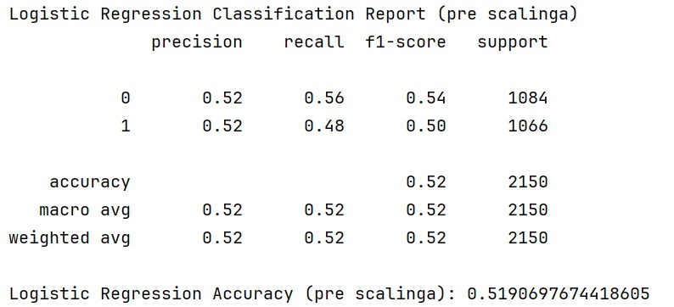
Ciljna varijabla: Cancelled (0 - nije, 1 - jeste)
Tačnost: 51%
Osrednje performanse, dalje unapređenje..
Linearnost nije zadovoljena

Slide 13
05
Random forest

Slide 14
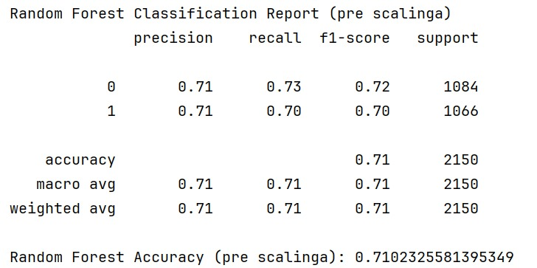
Random Forest je skup metoda koja koristi više stabala odlučivanja za klasifikaciju
Svako stablo u šumi trenira se na nasumično odabranom podskupu podataka i koristi nasumično odabrani podskup karakteristika
Konačna predikcija - glasanjem (u slučaju klasifikacije) ili prosekom (u slučaju regresije) rezultata svih stabala

Slide 15
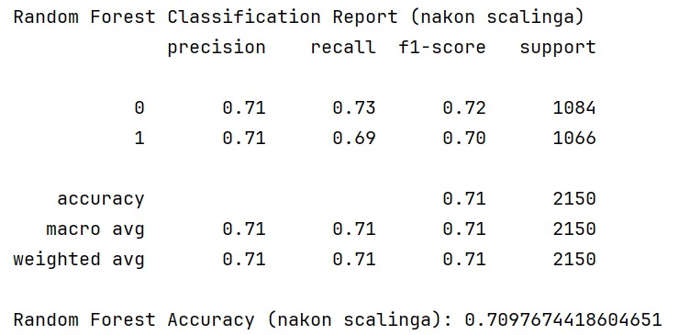
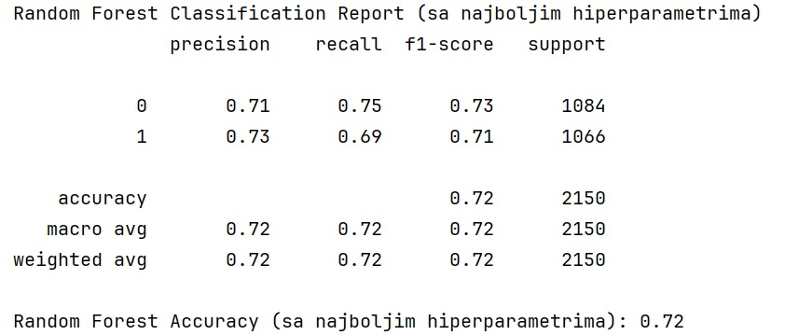

Slide 16
Upoređivanje performansi
06

Slide 17
Random Forest bolje performanse od logističke regresije
Skaliranje podataka nije značajno poboljšalo performanse modela kao ni polinomijalna transformacija
Optimizacija hiperparametara pomoću Randomized Search metode - blago poboljšanje u tačnosti modela
Logistička regresija nije postigla zadovoljavajuće rezultate - nelinearna priroda podataka
72% tačnosti Random Forest modela - kompleksnost problema i prisustvom varijabli koje dodatno otežavaju tačnu predikciju
Faktor poput vremenskih prilika ili kašnjenja prethodnih letova može imati veliki uticaj na kašnjenje leta - teško ih je precizno modelovati

Slide 18
Hvala na pažnji
Ana morača ra 1/2021

